Slide 1
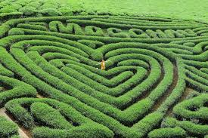
Chào mừng các thầy cô và các bạn đã đến với bài thuyết trình của nhóm 1!
DANH LAM THẮNG CẢNH, CẢNH QUAN THIÊN NHIÊN
ĐỒI CHÈ TRÁI TIM
(MỘC CHÂU)

Slide 2
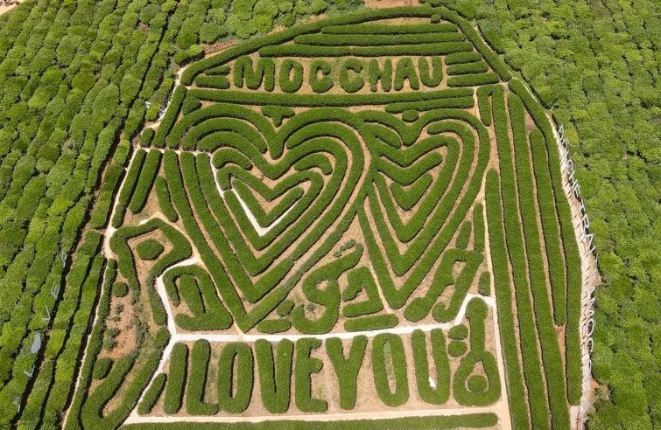
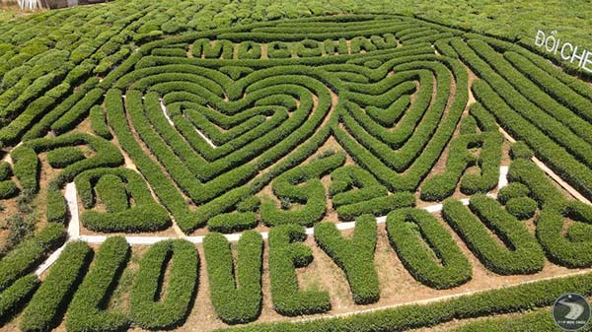
GIỚI THIỆU
Vị trí :Thuộc nông trường Mộc Châu, Sơn La
Đặc điểm nổi bật : Được tạo hình trái tim nổi bật , thu hút nhiều khách đến tham quan và du lịch, là điểm đến check-in nổi tiếng.

Slide 3
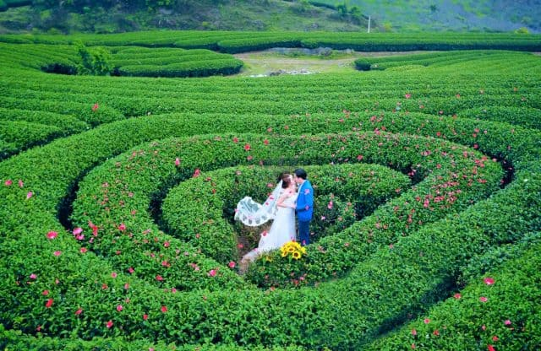
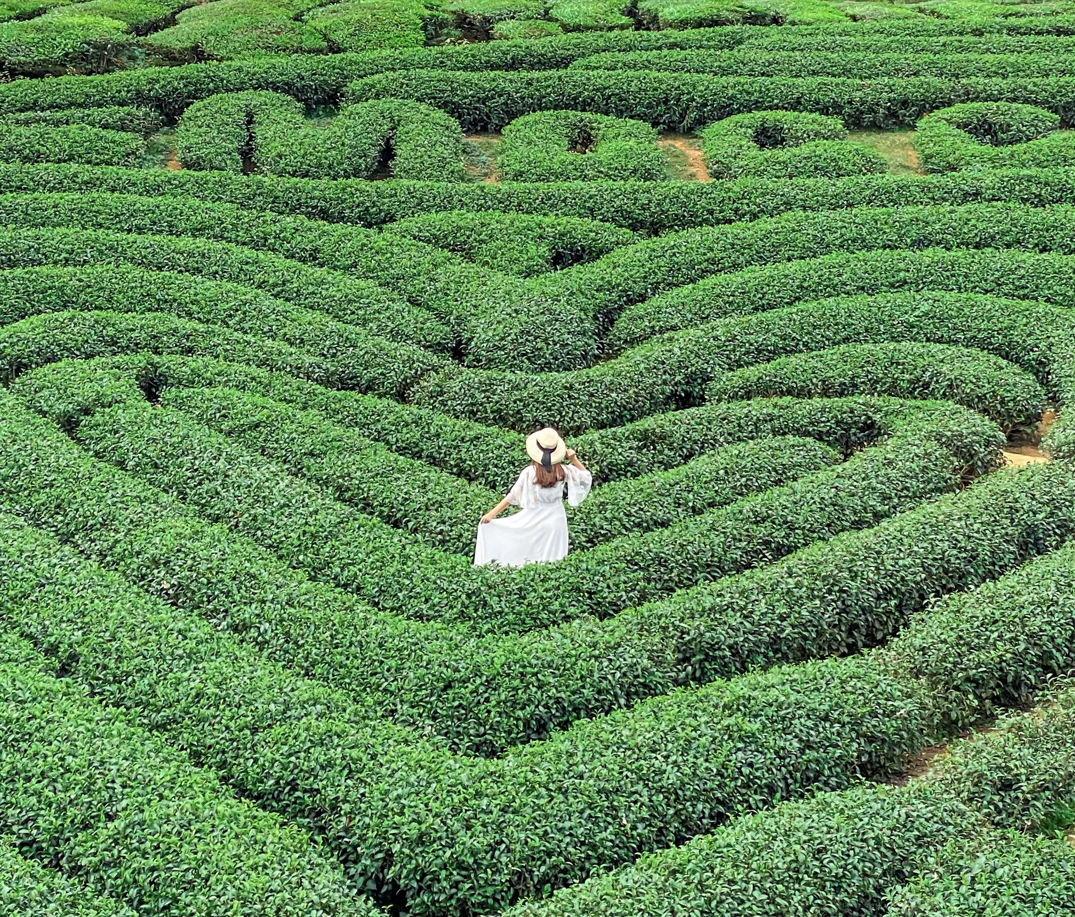
VỀ Ý NGHĨA CỦA CẢNH QUAN
Đồi chè được hình thành từ các nông trường chè ở Mộc Châu.
Nơi đây là biểu tượng của tình yêu , sự trù phú và thiên nhiên tươi đẹp.
Là nơi gắn liền với biết bao chuyện tình yêu đẹp đến từ các du khách tham quan nơi đây.

Slide 4
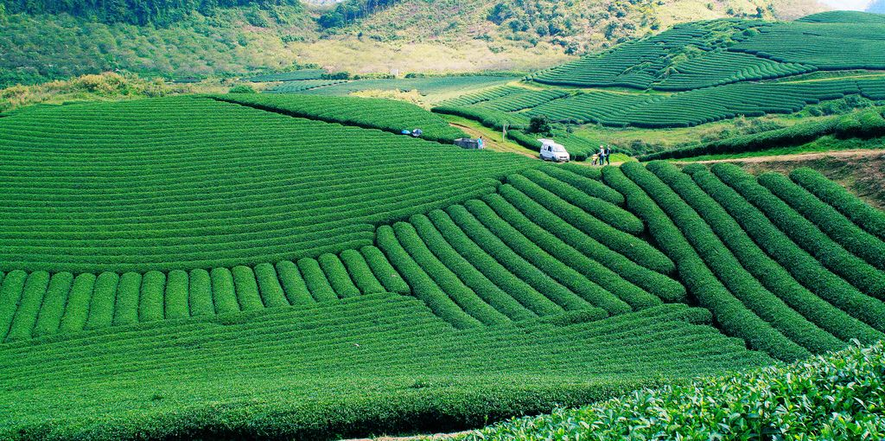
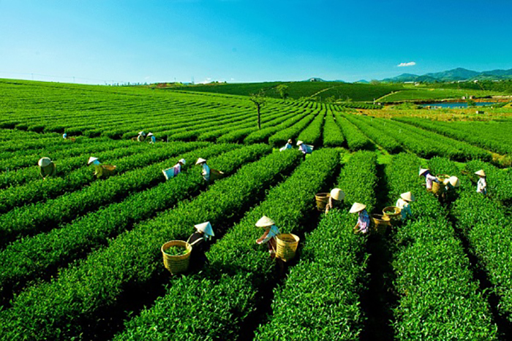
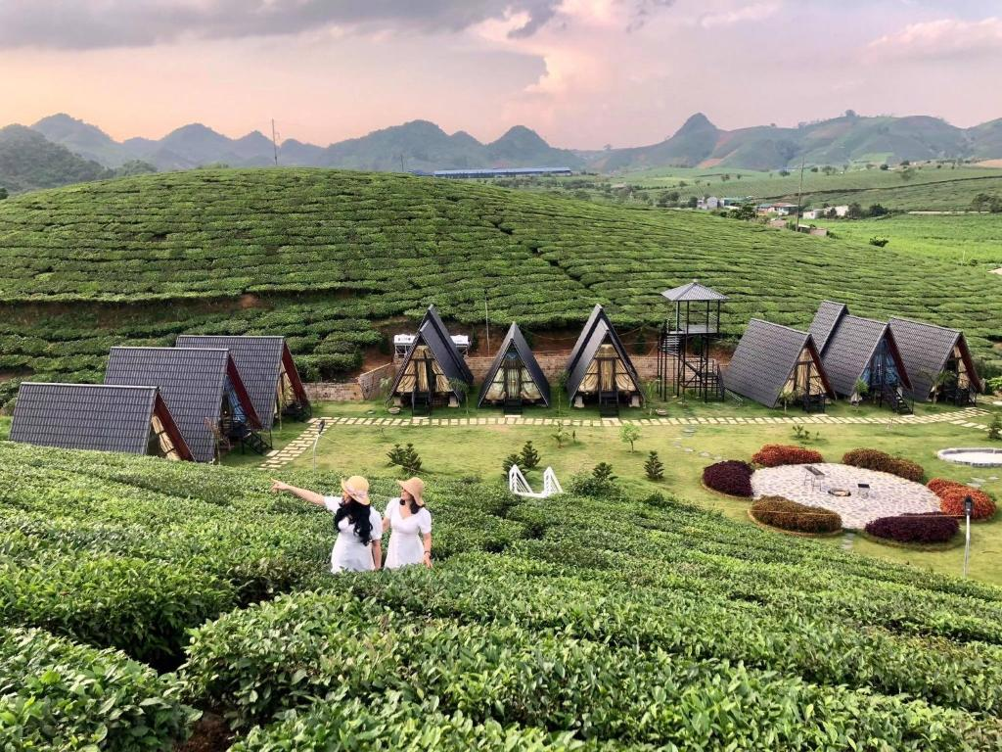
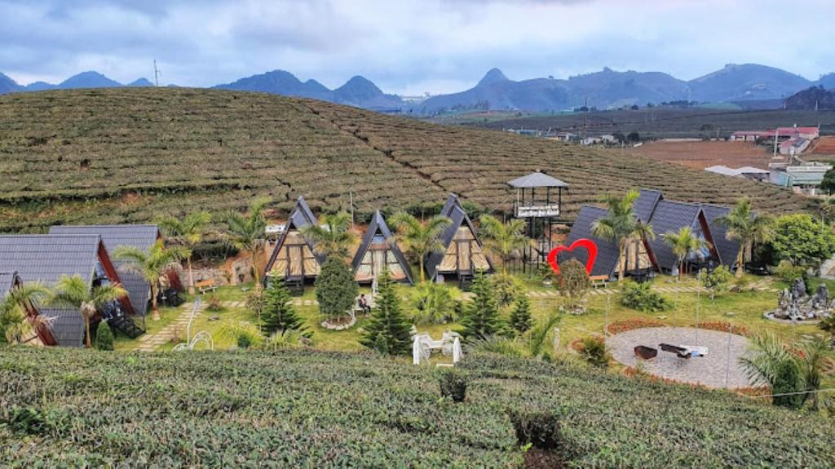
Cảnh đẹp nơi đây

Slide 5
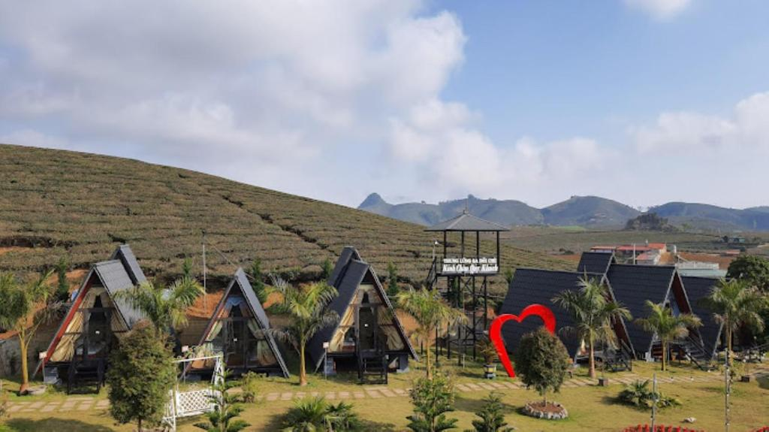
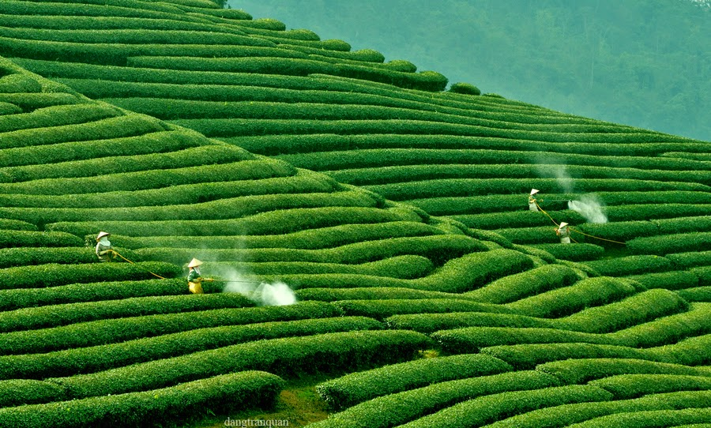
THỜI ĐIỂM DU LỊCH ĐỒI CHÈ ĐẸP NHẤT
-Mùa đẹp nhất: Từ tháng 3 - tháng 5 và tháng 9 - tháng 11
-Thời tiết mát mẻ, phù hợp chụp ảnh và tham quan

Slide 6
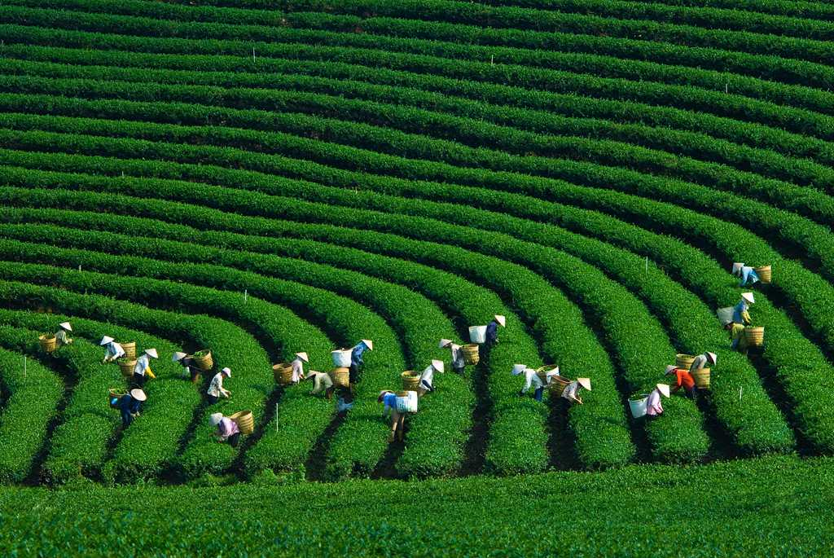
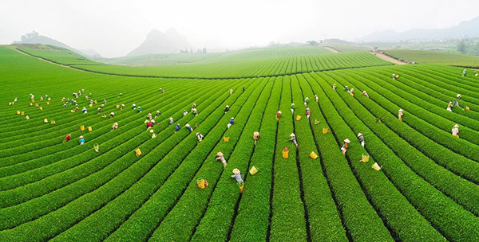
CÁCH DI CHUYỂN ĐẾN ĐỒI CHÈ
-Xuất phát từ Hà Nội: Khoảng 200km (4-5 giờ đi xe)
-Các phương tiện di chuyển: Xe máy, ô tô, xe khách
-Đường đi dễ dàng, nhiều cảnh đẹp trên đường

Slide 7
VIDEO:

